Slide 1
宇宙线热中子探测研究进展
马欣华¹，单增罗布²，陈天禄²，刘茂元²，崔树旺 ³，周荣⁴
1. 中国科学院高能物理研究所
2. 西藏大学
3. 河北师范大学
4. 四川大学
LHAASO合作组会议，林芝
2018年10月11日

Slide 2
内容
  俄罗斯方面
  PRISMA-YBJ（4台）数据分析
  PRISMA-TU （4台）正在运行
  16台正在运行
  64台筹备情况
  400台需求考虑
  总结

Slide 3
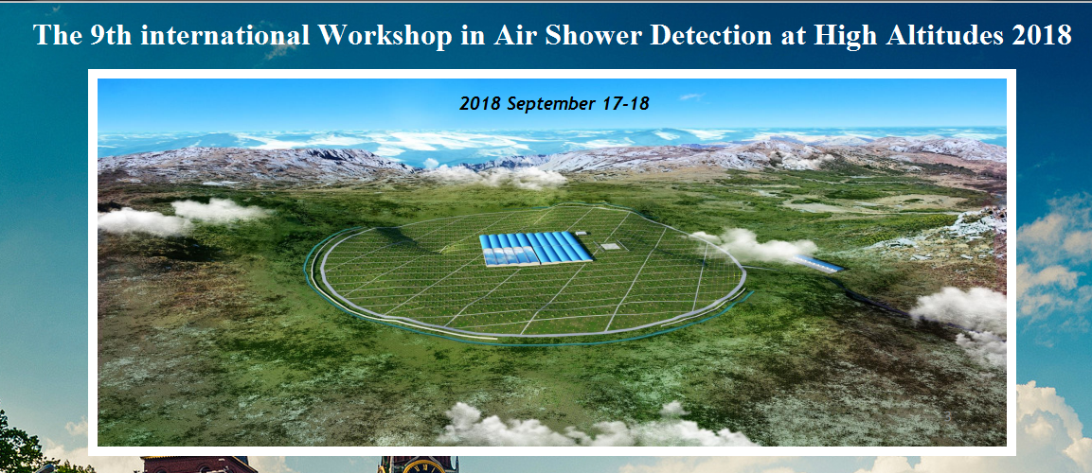
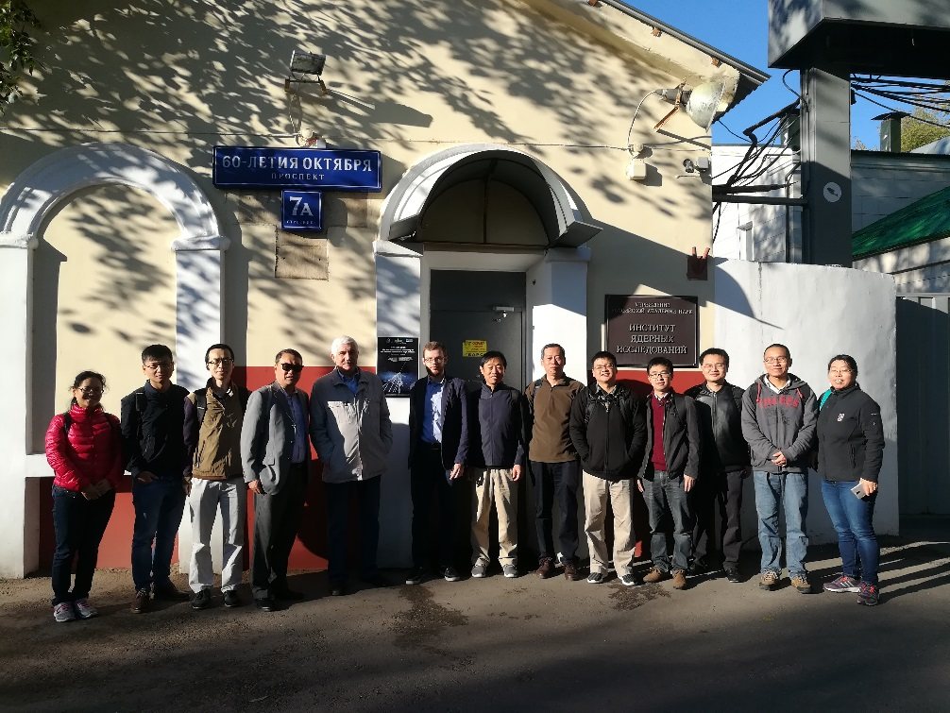
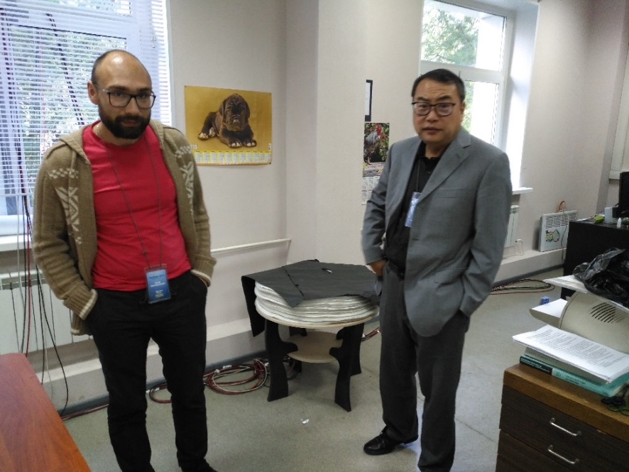
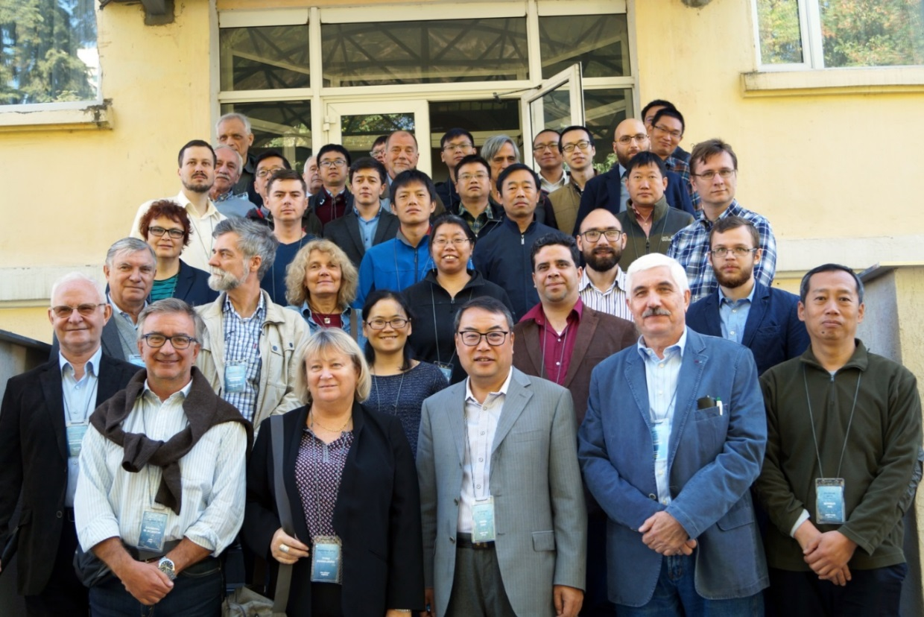
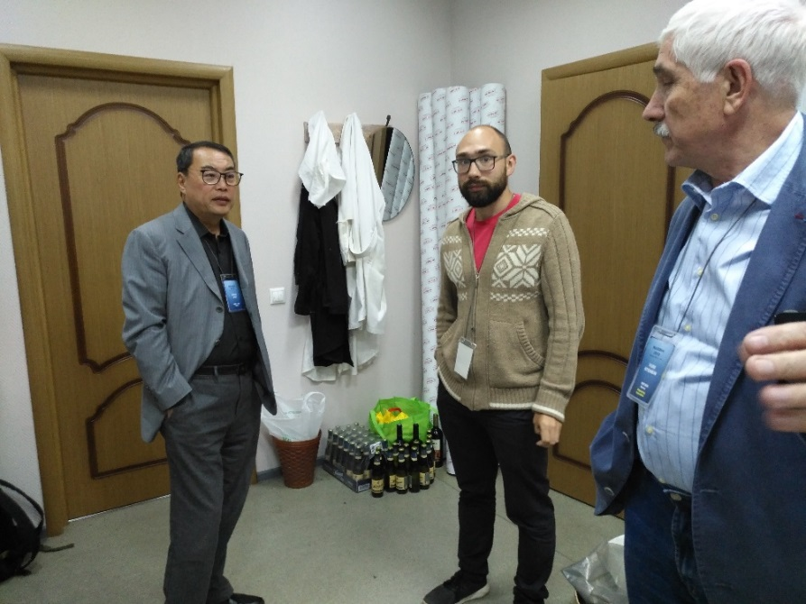
俄罗斯科学院核研究所主办第九届LHAASO国际研讨会（WASDHA,莫斯科）

Slide 4
一、俄罗斯方面
俄罗斯科学院核研究所(INR,莫斯科)主办了第九届LHAASO国际研讨会(WASDHA)
生产了66台探测器的闪烁体、PMT分压器、前端电子学
正在额外建造1个新的cluster（16台探测器），采用川大的FADC，安置在俄科院核研究所的地面，以解决脉冲波形采集、中子数量等问题
继续模拟和数据分析工作

Slide 5
二、PRISMA-YBJ数据分析
宇宙线探测
地壳活动

Slide 6
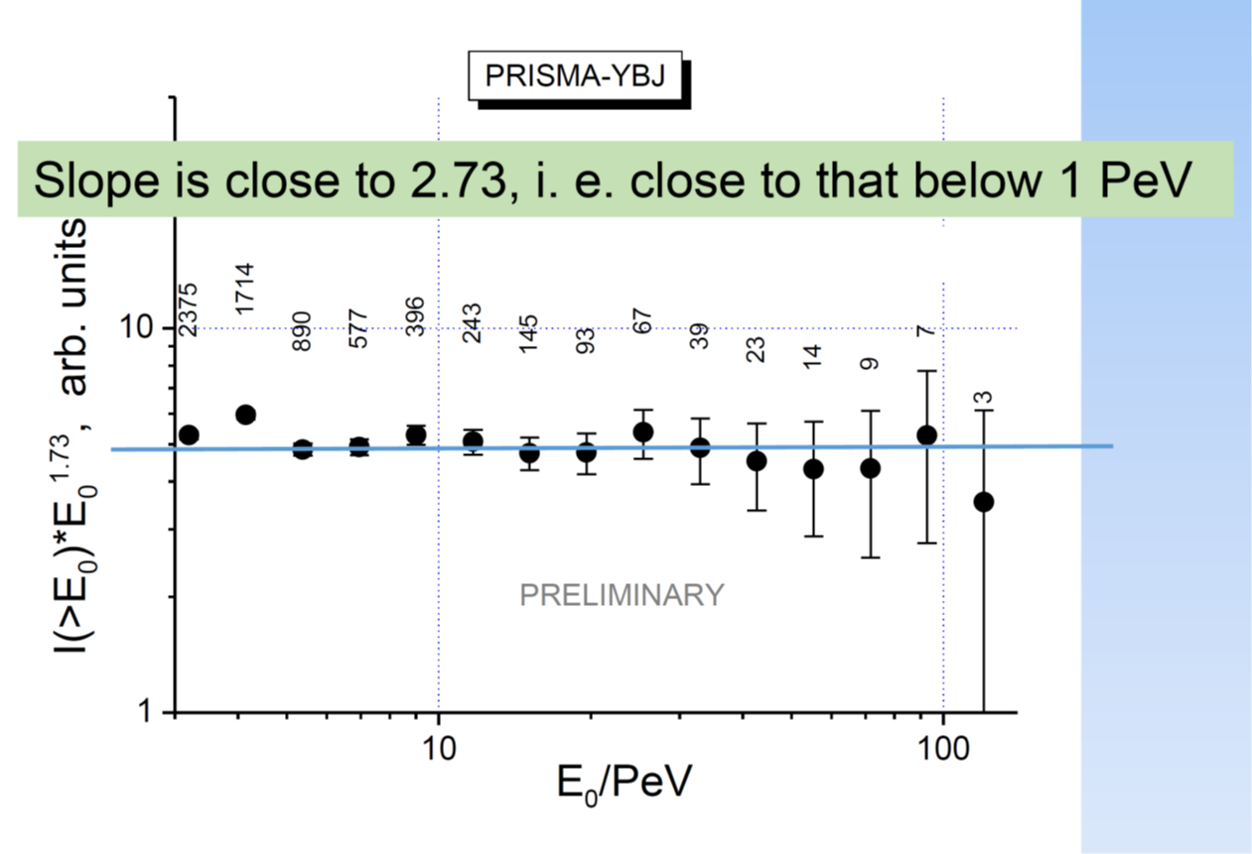
宇宙线能谱测量，没有拐折

Slide 8
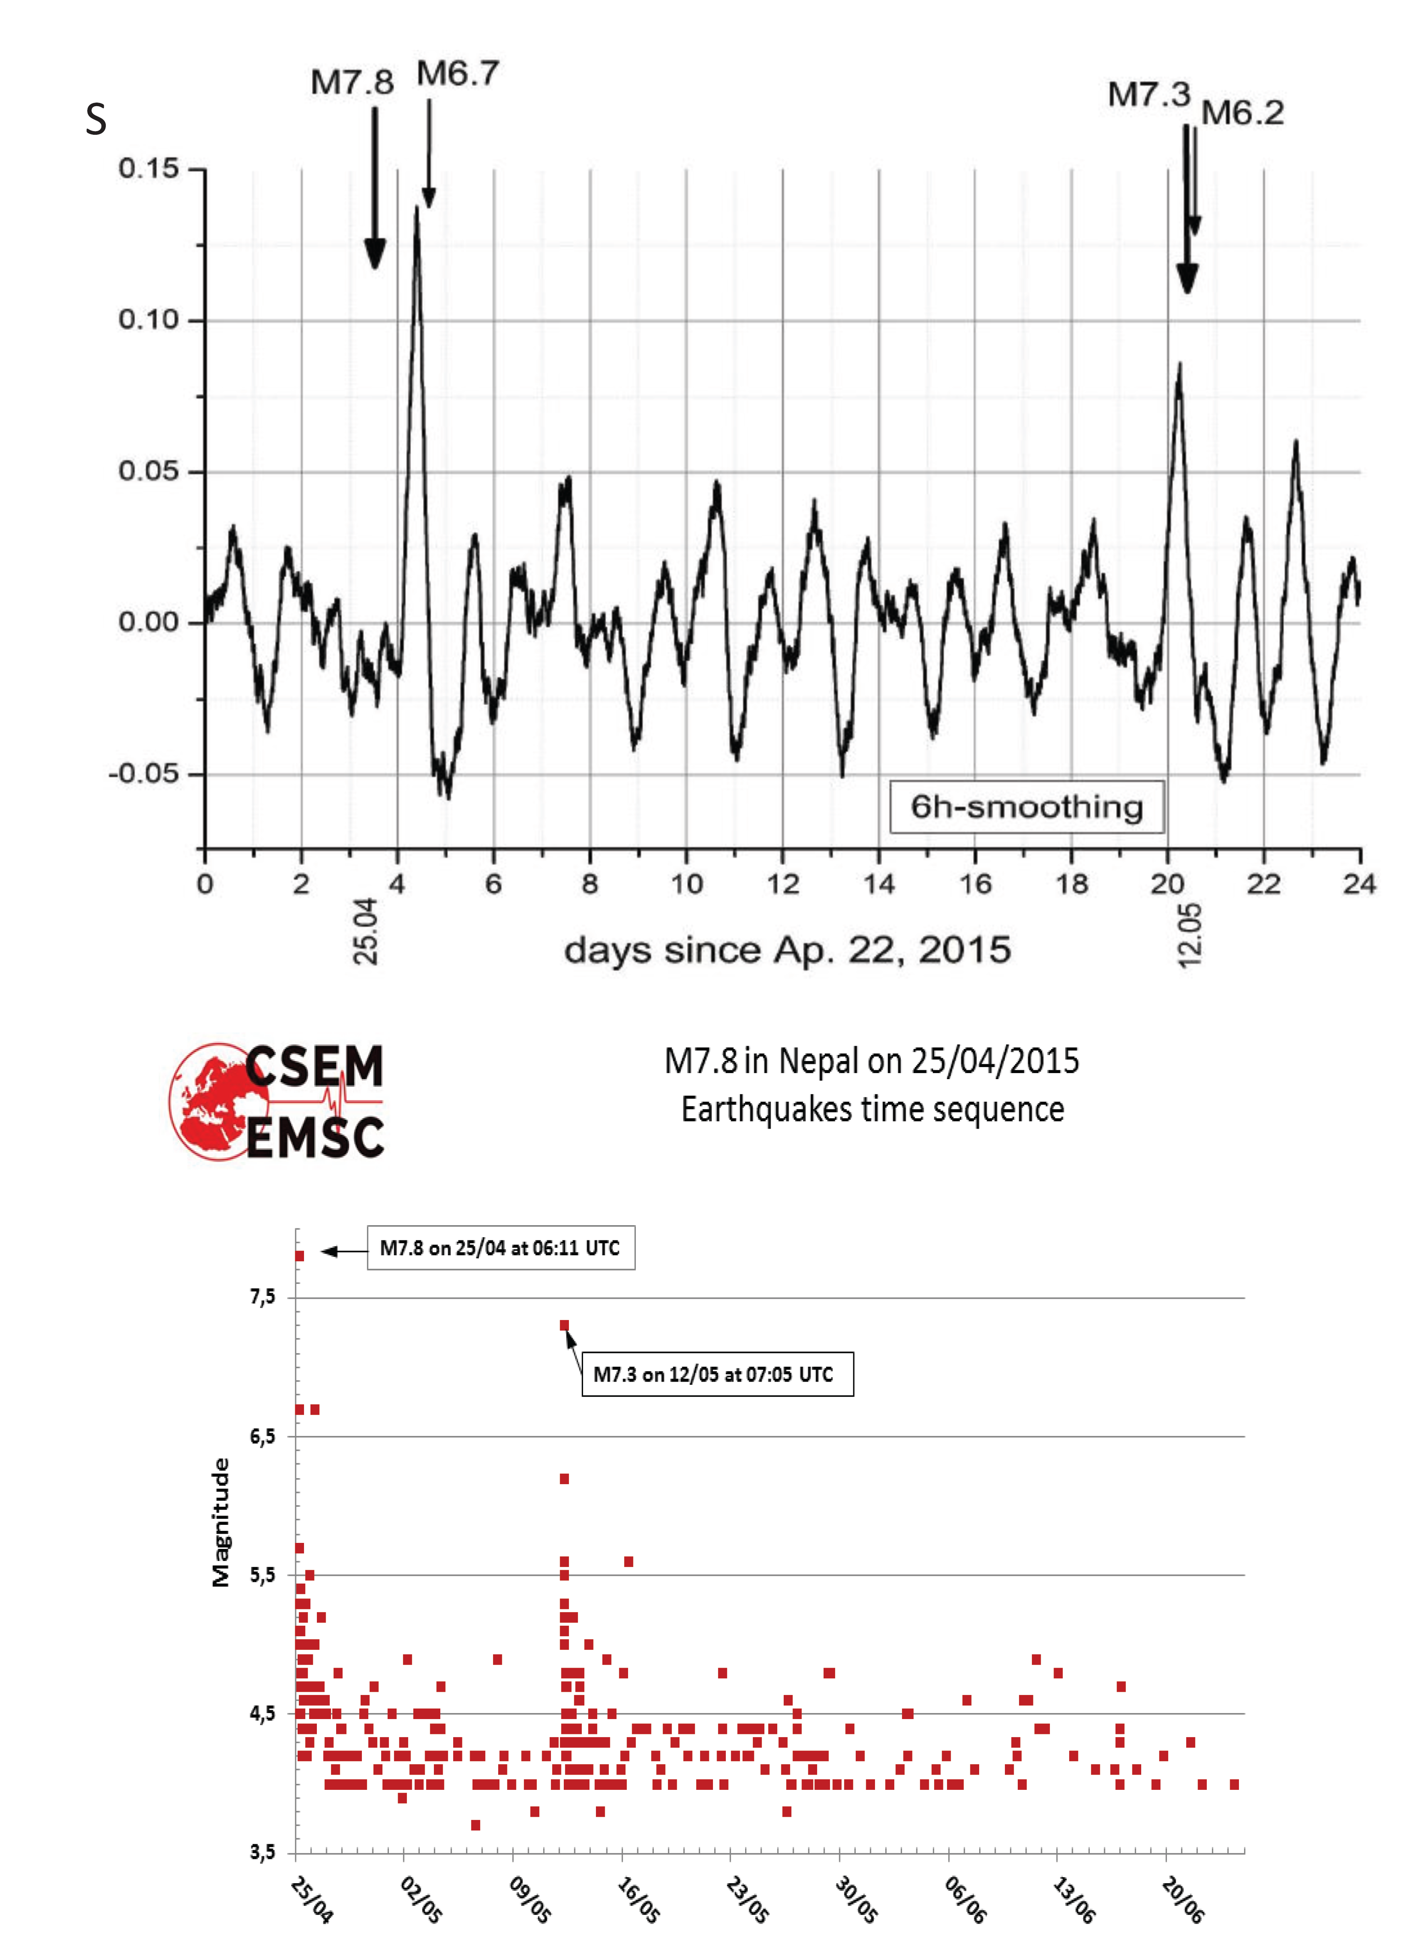
尼泊尔地震
YBJ
YBJ
Notes:
magnitude scales

Slide 9
YBJ

Slide 10
Radon meter
YBJ

Slide 11
Radon meter is based on recording of α,β-particles resulting from decay processes of radon nuclei in air, which is strongly affected by environmental situation such as humidity, atmospheric wind or ventilation.
EN-detector measure flux of thermal neutrons which are generated from radon and thoron inside the crust, which is insensitive to environmental influence but is sensitive to the crust condition.
文章 Response of PRISMA-YBJ detectors to Nepal Earthquakes 投稿到 Pure and Applied Geophysics

Slide 12
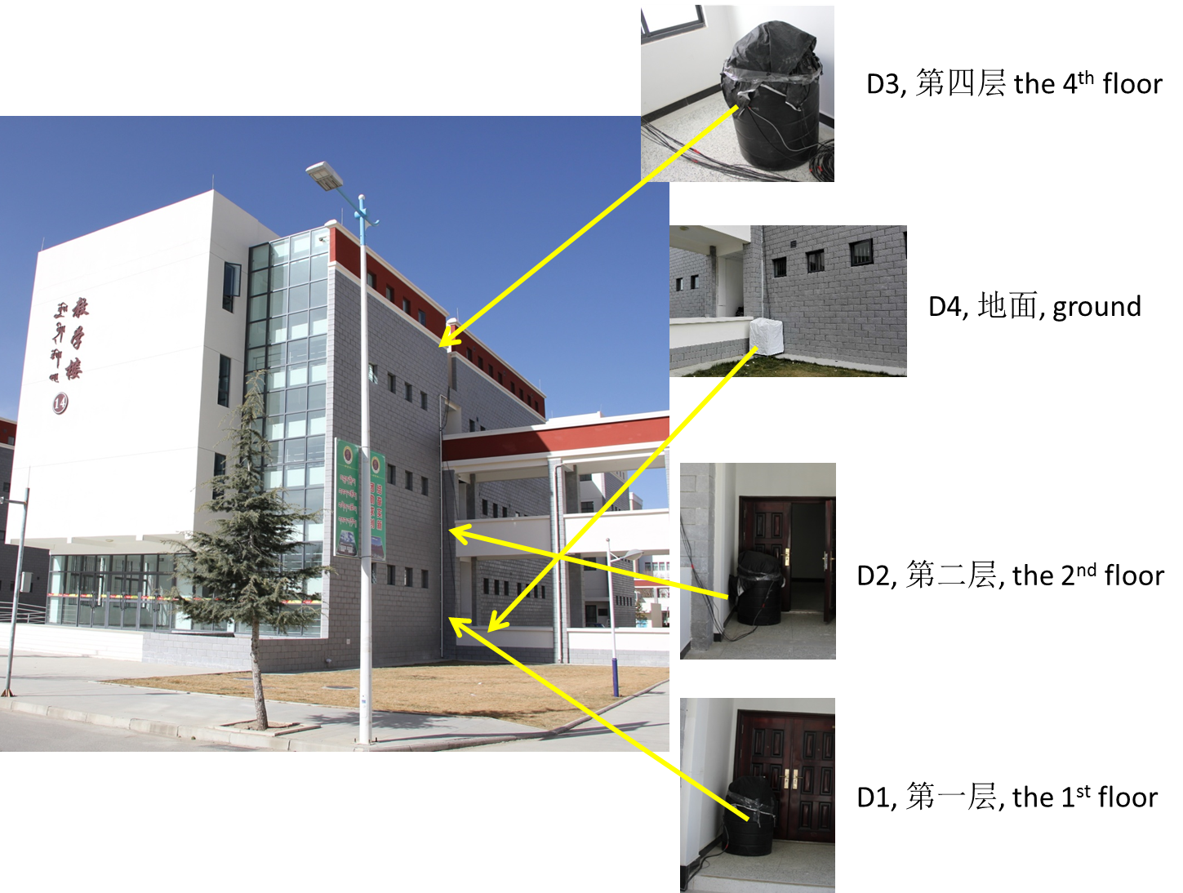
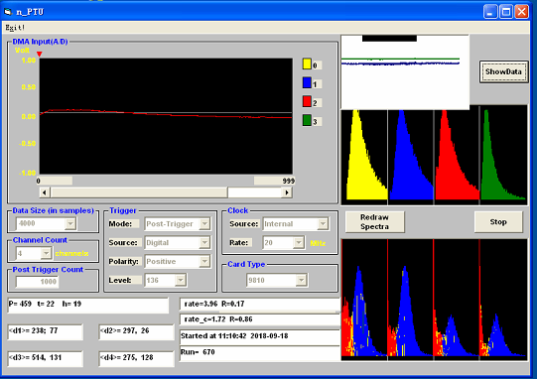
  三、PRISMA-TU正在运行
PRISMA-YBJ搬到西藏大学新教学楼，改称PRISMA-TU，单粒子模式,运行稳定，目标太阳物理、地球物理等

Slide 13
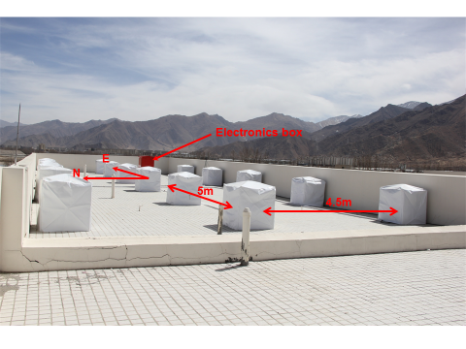
四、16台正在运行
2018/05/10之前：修改在线运行程序
2018/05/10-06/24：正常运行
2018/06/25起：发现有的时候在线运行程序计数为0，
2018/07/01起：计数彻底为0，FADC运回川大检修，经插拔电路板，恢复正常，原因怀疑是接触问题或者灰尘引起
2018/09/26起：运回藏大，运行

Slide 14
Trigger rate
Events/hour
Trigger=0
Trigger=1
3-fold
2018/05/10-180609
All detectors in all days are stable (D16 is stopped)
days
Raining cover of D2 was blew off
Trigger=3
Trigger=5
Trigger=7
All
3-fold

Slide 15
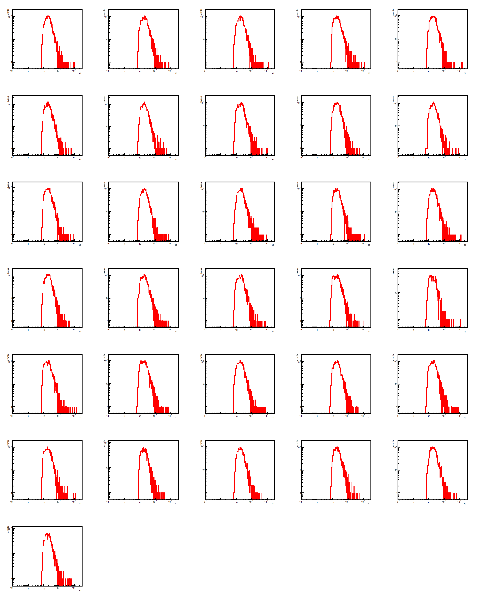
Sp: charged spectrum
180510
2018/05/10-180609
All detectors in all days are stable (D16 is stopped)
Detector 2
180609

Slide 16
Sp
Mean value
RMS
Detector 1
Detector 1
days
days
Detector 15
Detector 15

Slide 17
Nm: neutron spectrum
180510
2018/05/10-180609
Raining cover of D2 was blew off until reused by Maoyuan on 180606.
Detector 2
180527
180609

Slide 18
Nm
Raining cover of D2 was blew off
Mean value
RMS
Detector 1
Detector 1
days
days
Detector 15
Detector 15

Slide 19
d8 vs d5
2018/05/10-180609 (D16 is stopped)
detectors
d8/d5=14.03
slope

Slide 20
180511 event 2735 detector 10
1
2

Slide 21
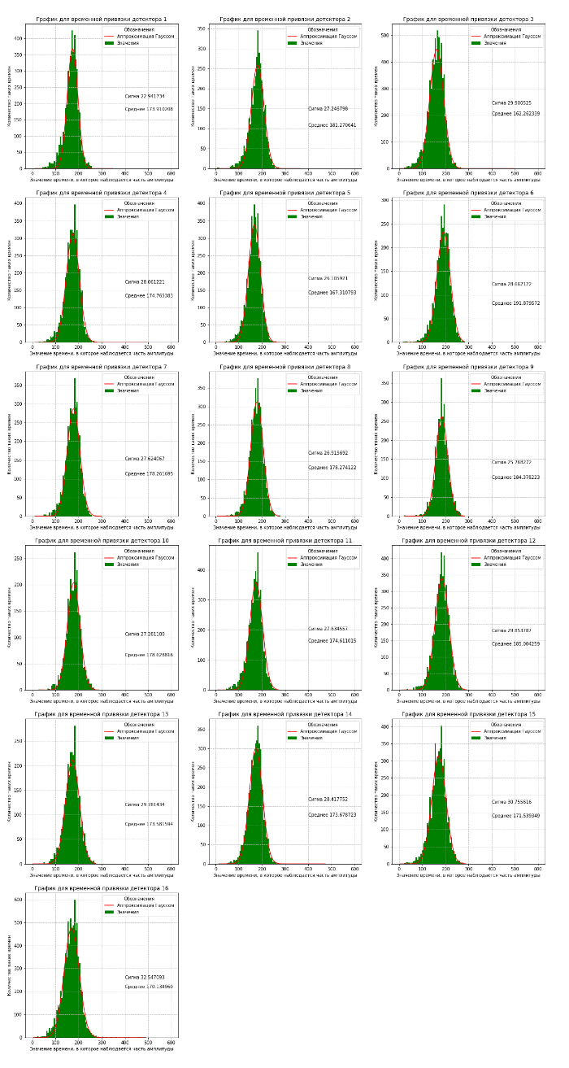
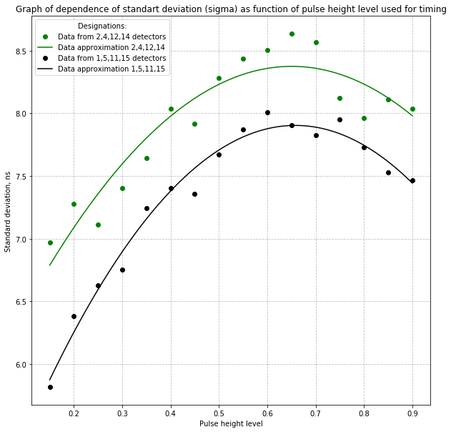
Time resolution: double-difference method
time resolution of an en-detector is equal to 6 ns even using ADC step of 20 ns.

Slide 22
  五、64台筹备情况
PRISMA-16西藏大学投入经费并提供运行场地、负责运行维护；
西藏大学投入经费制作34台探测器；
高能所获得中科院对外合作重点项目支持制作16台探测器；
高能所粒子天体物理重点实验室重点开放课题支持探测器的研制与标定;
俄罗斯提供高效率的闪烁体、PMT分压器、前端电子学；
四川大学研制FADC；
河北师范大学进行探测器制造、测试；
添加小白兔系统，DAQ将融入LHAASO。

Slide 23
64 detectors layout

Slide 24
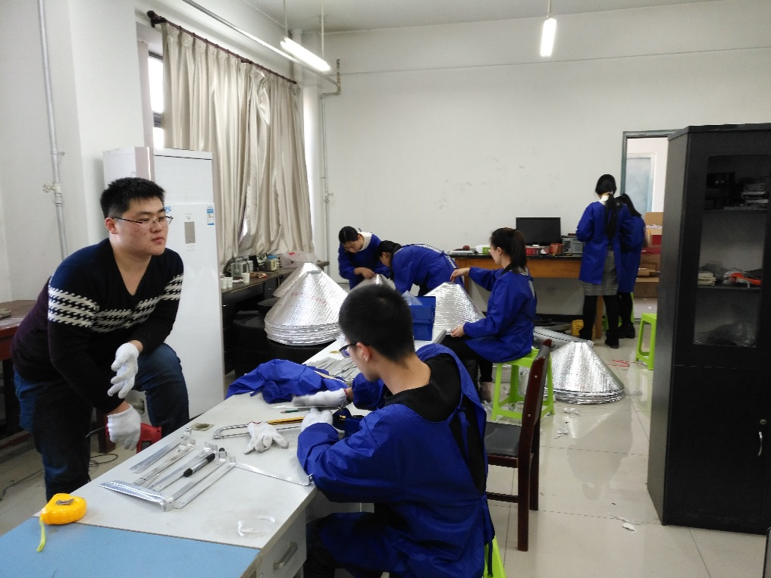
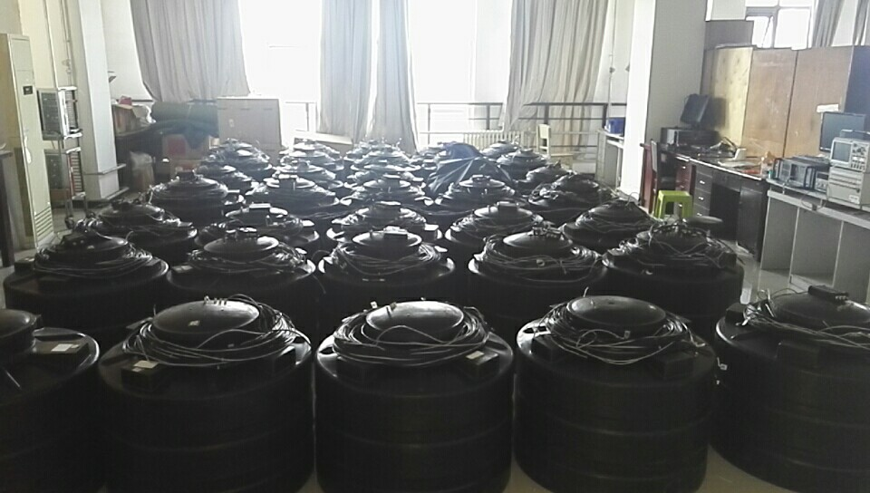
34+16个探测器装配调试正在进行中。。。
河北师范大学 热中子探测器实验室

Slide 25
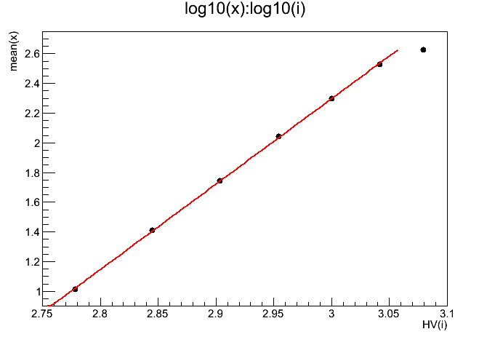
PMT (北京滨松CR165)测试（史聪、姜博）
gain(10⁶)
1200V
1100V
1000V
900V
800V
β=5.75
700V
600V
lg(HV)

Slide 26
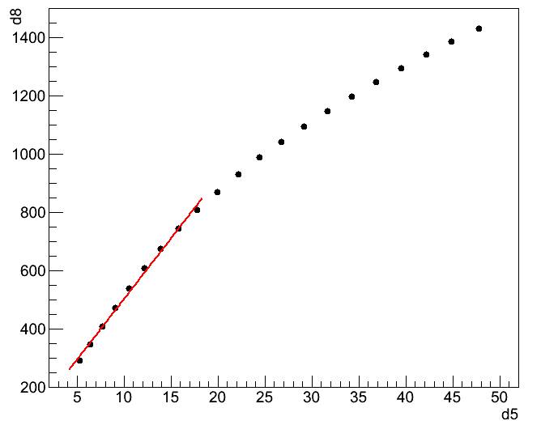
(mV)
(mV)
HV 900V

Slide 27
探测器模拟，先用CsI调试GEANT4程序（刘帅）
PMT
Reflector
Tank
reflector
CsI

Slide 28
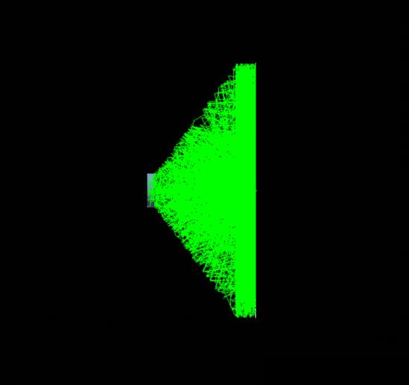
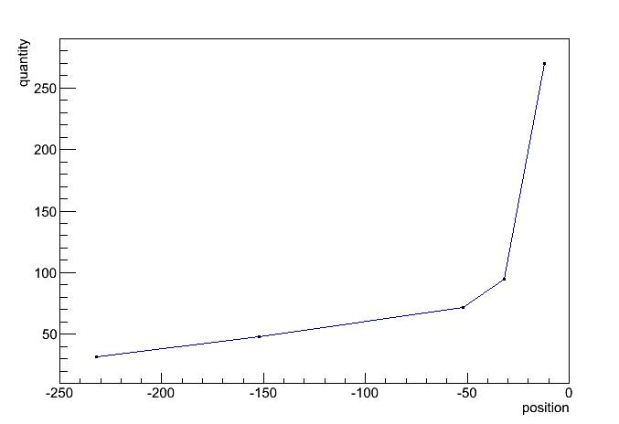
Npe
662keV的γ射线
(cm)

Slide 29
阵列模拟的初步结果（刘烨）
y(m)
events
events
黑点：真实芯位
红点：重建芯位
黑线：全部事例
红线：芯位在阵列内
重建芯位-真实芯位(m)
重建方向与真实方向夹角(°)
x(m)
质子，100TeV-1PeV-10PeV(小图-大图)，天顶角0-45°

Slide 30
Russian: knee ~ hadronless(coreless) EAS?

Slide 31
  六、400台需求考虑
400 detectors layout

Slide 32
LHAASO子阵列：
KM2A : e,μ
WCDA: e,μ
WFCTA: Č/F
WCDA++: γ family at core →π0
PRISMA: thermal neutrons →π+π-
使LHAASO实现宇宙线簇射全次级粒子混合探测，
使LHAASO对宇宙线簇射的“骨架”—强子进行全面深入有效的探测
PRISMA

Slide 33
 | 16 detectors | 64 detectors | 400 detectors
detectors | 4×4=16 | 8×8=64 | 20×20=400
clusters | 1 | 4 | 25
Array Area(m²) | 15×15=225 | 35×35=1225 | 95×95=9025
Trigger rate (2-fold) (Hz) | 0.14 | 0.56 | 3.5
Data (GB/day) (trigger + scaler) | 0.036+0.0002=0.0362 | 0.144+0.0008=0.1448 | 0.9+0.005=0.905
Power (W) | 200 | 600 | 3000
IPs (internal) | 2(FADC)+1(HV)=3 | 3×4+2=14 | 3×25+2=77
Single detector rate ~ 7Hz.
Power includes one from HV and LV for detectors, power supplies, FADCs, network hubs, ventilation in electronic box, etc.

Slide 34
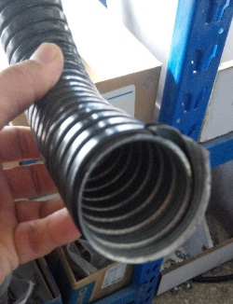
Requirements to LHAASO
64detectors→400detectors
array area : 1225m2→9025m2
Power: 600W→3000W
Trigger rate: 0.56Hz→3.5Hz
Data transfer: 0.15GB/day→0.9GB/day
Data storage: 55GB/year→328GB/year
IP address (internal): 14 IPs→77 IPs
Location of array: the center of left lower quarter of KM2A (i.e., the first ¼KM2A)
Place for electronics box (one box per two clusters)
Place for cables inside metallic spiral wrap hose
Control room: for PC

Slide 35
七、总结
宇宙线热中子探测研究的各项工作正在稳步推进：
PRISMA-YBJ：继续分析数据；
PRISMA-TU：守株待兔（太阳、地震 …）；
16台： 继续运行、分析数据；
64台：完成新34+16台探测器的组装、测试，争取早日将阵列搬到高海拔地区运行；
推进模拟计算、数据分析、物理分析工作；
完成探测器束流和放射源绝对标定；
推进国产闪烁体研制，提高性能，降低成本；
继续努力争取经费的支持
谢谢

Slide 36
backup

Slide 37
物理动机
强子是宇宙线簇射的“骨架”，对原初宇宙线成份十分敏感。
簇射中少量的强子与周围环境中的物质（土壤、建筑物、探测器材料、空气等）发生核反应产生大量MeV量级的蒸发中子，蒸发中子经过周围环境中的物质的慢化而产生热中子。

Slide 38
热中子探测技术用于探测宇宙线簇射强子产生的大量热中子，热中子数量比强子高2-3数量级，有很强的成份区分能力，对膝区探测来说是一个新的独特的技术手段，将显著加强LHAASO在膝区物理方面的研究能力。
这种热中子探测器阵列还可以用于其他宇宙线相关的物理研究，包括地球物理（比如地震），大气物理（比如雷暴），太阳物理（比如GLE、Forbush下降）。这种探测器在核探测方面也有广泛的用途。

Slide 39
d8信号幅度(mV)
到达时间(ns)
2017/12/20
event 9623
Core (14.8m,6.4m)
Zen. 43.0°
Azi.-77.5°
d5信号幅度(mV)
中子数
Too few neutrons on the roof

